Slide 1
MapReduce data flow:
A MapReduce job is a unit of work that the client wants to be performed.
Hadoop divides the input to a MapReduce job into fixed-size pieces called splits.
For most jobs, a good split size tends to be the size of an HDFS block, which is 128 MB by default. Because it is the largest size of input that can be guaranteed to be stored on a single node. (data locality)
If the split spanned two blocks, some of the split would have to be transferred across the network to the node running the map task, which is clearly less efficient than running the whole map task using local data.
Notes:
一個mapreduce作業稱為一個job (包含了輸入資料、組態資訊、mapreduce程式)。
Hadoop執行一個job時，會將輸入資料切成固定大小的splits去做mapreduce。
分割的大小應該與HDFS一個block大小一樣(預設為128MB)，預設在split所在的node執行map task。
如果split太大，被分到多個block，block又在不同node上，必須透過網路傳到要執行map節點上，相對於使用本地端資料，較沒有效率。

Slide 2
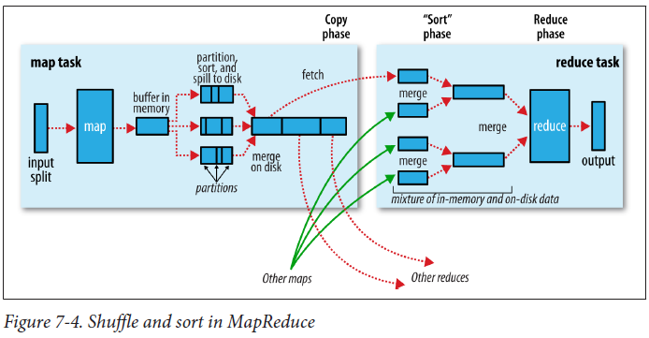
MapReduce data flow:
Notes:
執行完Map，將每個split輸出，用buffer方式寫入到本地端磁碟，直到job完成後才會被刪除。相同key組合在一起，並針對key排序，切成不同partition，分配給不同reducer接收。
為了減少map與reduce間資料傳輸，可以自訂combiner函數對排序完結果做前置處理。
每個reduce task從disk複製partition到memory，在做合併，執行reduce程式，輸出到hdfs上。
(每次buffer滿的時候，產生一個spill檔存到disk上)。

Slide 3
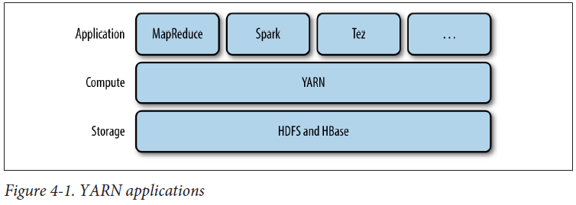
YARN: Hadoop’s cluster resource management system
Notes:
hadoop資源管理系統。
yarn支援了多種分散式框架，讓他能在hadoop環境做資料運算。

Slide 4
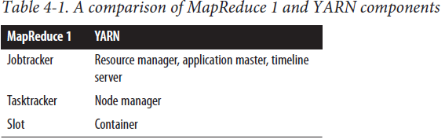
YARN Compared to MapReduce 1:
ApplicationMaster :
Negotiating for resources from the ResourceManager and working with the NodeManager(s) to execute and monitor the component tasks.
ResourceManager(Scheduler) :
Performing its scheduling function based on the resource requirements of an application by using the abstract notion of a resource container.
NodeManager :
Launching the applications’ containers, monitoring their resource usage (CPU, memory, disk, network), and reporting the usage to the ResourceManager.
Notes:
Hadoop第一版:一個jobtracker和多個tasktracker。Jobtracker做資源管理，並安排tasktracker執行task。儲存job歷史紀錄。
YARN:獨立工作。
application master: 負責跟RM申請資源，與nodemanger執行任務、監控。
Scheduler: RM內管理資源分配元件，回傳一個container。(包含memory、CPU、網路等等資源) 。AM本身在container 0執行。
Nodemanger: 每個node都有，負責啟動、監控container，heart beat回報container狀態給RM。
每個tasktracker靜態配置map slot、reduce slot，可能發生slot被占用需要等待的情況(不能共享)。task很小，slot佔很大資源的問題。而container可以動態配置需要的資源。

Slide 5
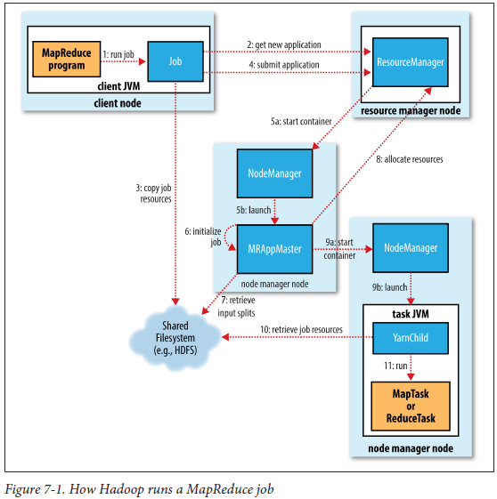
Notes:
Client送出mapreduce job。
從RM取得一個新的job id。檢查輸出路徑有無存在。將input做分割。
將jar檔、組態檔、分割好的input，複製到hdfs上。
最後送出job給RM。
scheduler，配置container，並由nodemanager啟動AM。
初始化job，建立紀錄檔追蹤job進度。
從HDFS取得input，對每個split建立map、reduce task。
要求RM配置所需資源。
task安排到回傳的container中，啟動，由yarnchild(java main class)取得jar、設定檔，run task。
Container 回報狀況給AM，Job結束，AM向RM傳送finish，結束AM、container。
當一段時間沒收到新進度，也就是timeout，標記task失敗，AM重新安排其他node manager重新執行這個task (預設4次)。
Timeout設為0，沒回應也不會標記task失敗，task會持續占用container，造成資源浪費。

